Slide 1
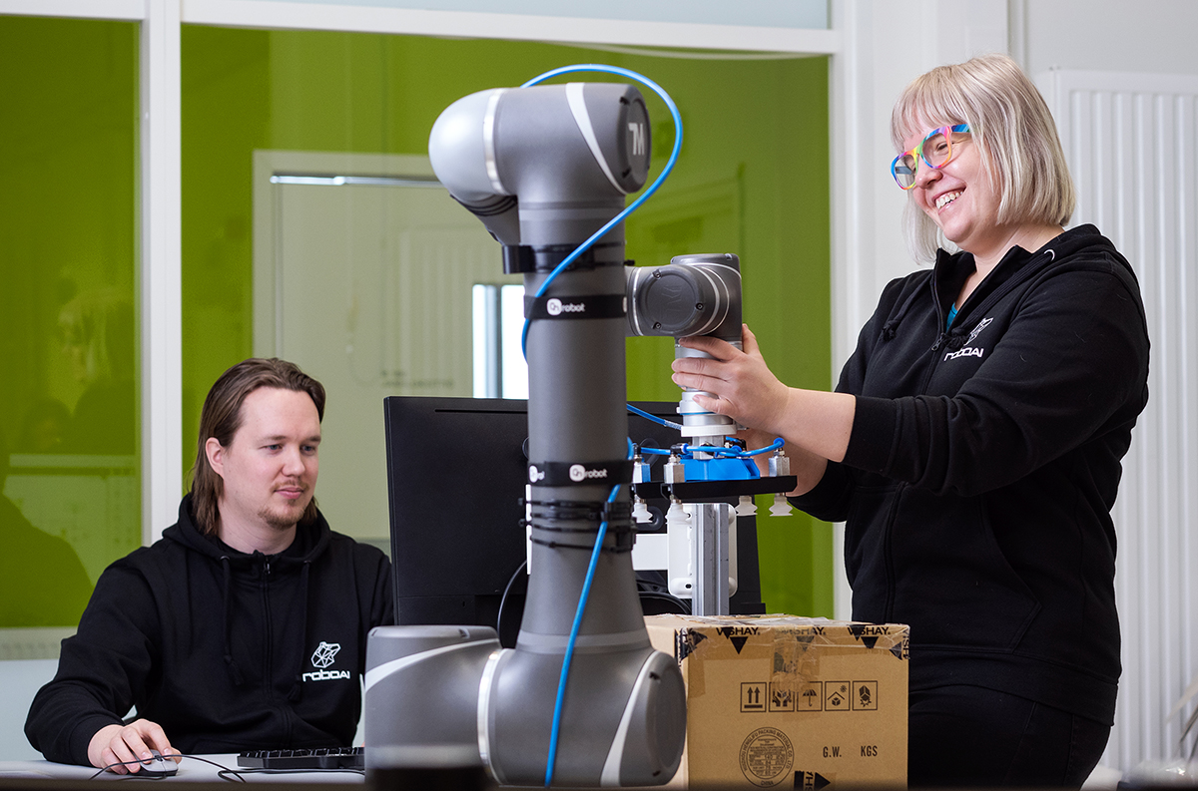
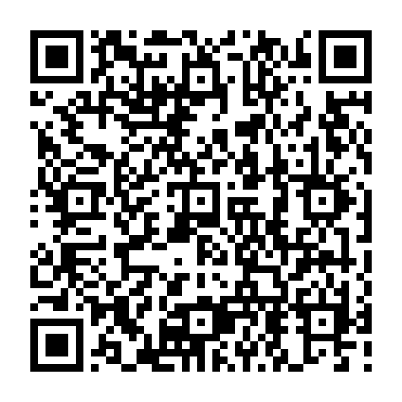



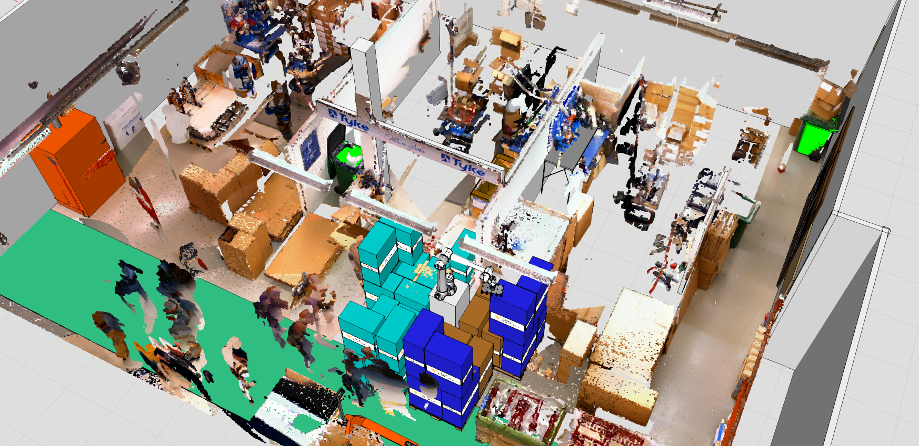
{{Label font size 40}}
Pakkausratkaisut
RoboAI-akatemian opiskelijat loivat ratkaisuja pakkaustyön automatisointiin. Arduinolla ohjattu led-valo-ohjaus avustaa pakkaajaa.
Opiskelijat oppivat Arduinoa ja anturitekniikkaa. Prototyypit toimivat.
Lue lisää

